Slide 1
Итоги работы
Центрального МТУ по надзору за ЯРБ Ростехнадзора
в 2022 году

Slide 3
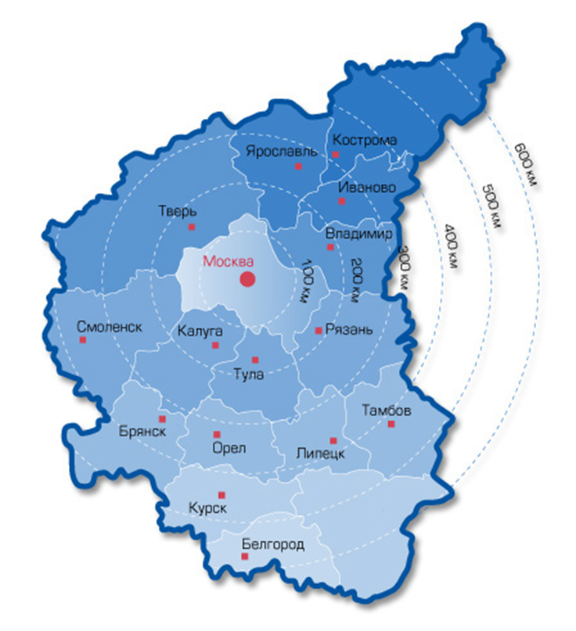
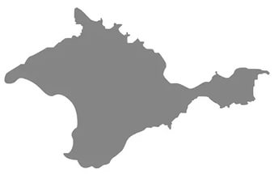
Сфера деятельности Центрального МТУ по надзору за ЯРБ Ростехнадзора
Билибинская АЭС
г. Саров Нижегородской обл.
21 субъект
по территориальной принадлежности
Республика Крым
Севастополь

Slide 4
Основные полномочия Центрального МТУ по надзору за ЯРБ

Slide 8
При проведении инспекций проверяется:

Slide 9
Причины выявляемых нарушений:
Упущения руководства объектов использования атомной энергии и эксплуатирующих организаций
Недостаточное обеспечение персоналом служб, выполняющих функции обеспечения ядерной и радиационной безопасности объектов использования атомной энергии, учета и контроля ядерных материалов, радиоактивных веществ и радиоактивных отходов
Недостаточный административный контроль за: состоянием ядерной и радиационной безопасности объектов использования атомной энергии, учетом и контролем ядерных материалов, радиоактивных веществ и радиоактивных отходов
Недостатки системы подготовки и повышения квалификации персонала объектов использования атомной энергии, персонала, осуществляющего учет и контроль ядерных материалов, радиоактивных веществ и радиоактивных отходов

Slide 10
Динамика изменения количества проверок, проведенных Управлением за 2020-2022 г.г.

Slide 12
Эксплуатирующие организации:
АО «НИФХИ им. Л.Я. Карпова»
Высокотехнологический научно-исследовательский институт неорганических материалов имени академика А. А. Бочвара
НПО Луч
ТК ТВЭЛ
ПАО МСЗ
Техснабэкспорт
Концерн Росэнергоатом
Курчатовский институт
НИКИЭТ имени Н. А. Доллежаля
НИИ приборостроения имени В. В. Тихомирова
Институт теоретической и экспериментальной физики
Объединённый институт ядерных исследований
ГНЦ РФ ФЭИ им. А.И. Лейпунского
Атомспецтранс
ФГУП «РАДОН»

Slide 13
Государственный строительный надзор в 2022 году
Общее количество строящихся (реконструируемых) объектов капитального строительства, подлежащих надзору: 10
Количество объектов капитального строительства, в отношении которых были проведены проверки: 8
Общее количество юр. лиц, в отношении которых проводились проверки: 16
Количество юр. лиц, в отношении которых в ходе проведения проверок, выявлены нарушения: 9

Slide 14
Сведения о выявленных административных правонарушениях в 2022 г.
Общее количество административных наказаний, наложенных по итогам проверок
22 ед.
Общая сумма наложенных административных штрафов
3 050 000 рублей

Slide 15
Сведения о выявленных административных правонарушениях в 2022 г.
Статья 9.6 КоАП
Наложено 11 штрафов на общую сумму 1 140 000 рублей
Статья 14.1 КоАП
Наложен 1 штраф на сумму 30 000 рублей
Нарушение правил использования атомной энергии и учета ядерных материалов и радиоактивных веществ
Осуществление предпринимательской деятельности
без государственной регистрации или без специального разрешения (лицензии)

Slide 16
Сведения о выявленных административных правонарушениях в 2022 г.
Статья 19.5 КоАП
Наложено 6 штрафов на общую сумму 1 760 000 рублей
Статья 9.4 КоАП
Наложено 2 штрафа на общую на сумму 120 000 рублей
Невыполнение в срок законного предписания (постановления, представления, решения) органа (должностного лица), осуществляющего государственный надзор (контроль), муниципальный контроль.
Нарушение обязательных требований в области строительства и применения строительных материалов (изделий)

Slide 18
Сведения о поступлении средств в федеральный бюджет за оказание гос. услуг в 2022 г.
Выдача лицензии
8 863 000 руб.
Переоформление лицензии
120 000 руб.

Slide 19
Фактическая численность Управления 111 человек по состоянию на 31 декабря 2022 г.

Slide 20
Спасибо за внимание !

